Slide 1

«2025-2026 учебный год: реализуем обновленные ФРП по учебным предметам на уровне начального общего образования»
Степанова Наталья Анатольевна,
старший методист МАУ ДПО «НИСО»

Slide 2


НОВОЕ в нормативно правовом регулировании
Приказ Минпросвещения России
от 9 октября 2024 г. № 704
«О внесении изменений в некоторые приказы Министерства просвещения Российской Федерации, касающиеся федеральных образовательных программ начального общего образования, основного общего образования и среднего общего образования»
Приказ Минпросвещения России
от 18 июня 2025 г. № 467
«О внесении изменений в
некоторые приказы Министерства
образования и науки Российской Федерации и Министерства
просвещения Российской
Федерации, касающиеся
Федеральных государственных
образовательных стандартов начального общего и основного
общего образования»
Ресурсы портала
«Единое содержание общего образования»
https://edsoo.ru/
Вступают в силу
с 1 сентября 2025 года

Slide 3

ФОП НОО
Приказ Минпросвещения России
от 9 октября 2024 г. № 704
Приказ Минпросвещения России
от 18 июня 2025 г. № 467
Изменения | Предметы | Примечание
Скорректировали минимальную и максимальную нагрузку Количество учебных занятий за 4 учебных года не может составлять менее 2966 и более 3305 часов |  | * Было не менее 2954 и более 3190
Определено поурочное планирование по классам | «Русский язык» * «Литературное чтение» * «Окружающий мир» * «Труд (технология)» ** | * Добавили два варианта поурочного планирования по предметам (авторский и вариант для самостоятельного конструирования поурочного планирования) ** Добавлен один вариант поурочного планирования
Добавлен перечень (кодификатор) проверяемых требований к результатам освоения ООП НОО и элементов содержания по предмету, который используется в федеральных процедурах оценки качества образования (ВПР) | «Русский язык» «Литературное чтение» «Окружающий мир» «Математика» «Иностранный язык» (английский, французский, немецкий, испанский) | * Внесены изменения в ФРП по учебным предметам. * Определено общее число часов по изучению родных языков, литературному чтению на родном языке * Внесены изменения в части изучения иностранных языков (проверяемые элементы содержания)
Утверждены перечни (кодификаторы) проверяемых требований к метапредметным результатам освоения ООП НОО

Slide 4
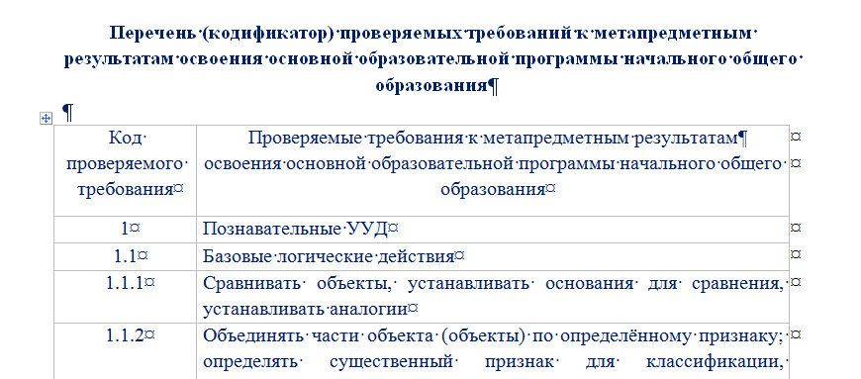
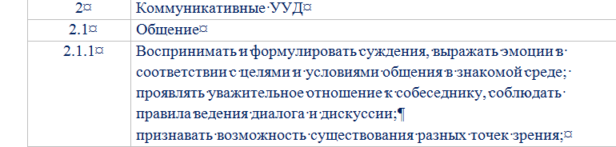
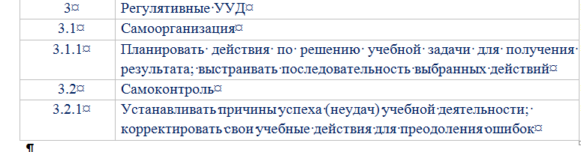
Дополнить подпунктом 19.29.1 следующего содержания:
«19.29.1. В федеральных и региональных процедурах оценки качества образования используется перечень (кодификатор) проверяемых требований к метапредметным результатам освоения ООП НОО
1
2
1
3

Slide 5
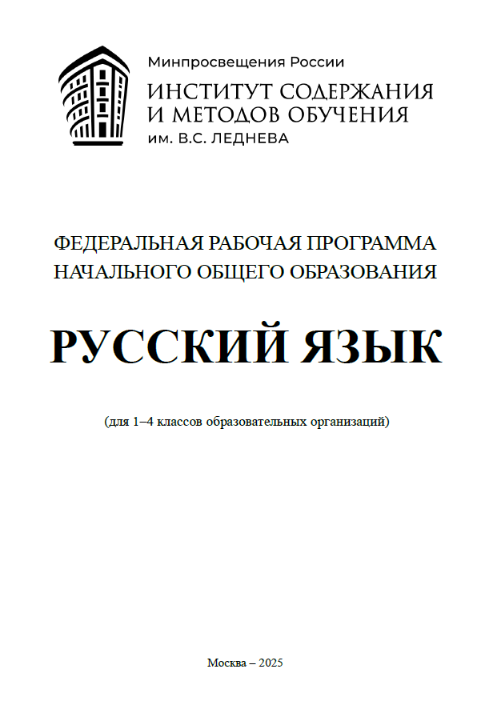
Изменения в ФРП по учебному предмету «Русский язык»
Раздел ООП | Изменения
Содержательный раздел ФРП Русский язык | в пункте 20, подпункт 20.5.14. изложили в следующей редакции: Общее число часов, рекомендованных для изучения русского языка - 675 (5 часов в неделю в каждом классе): в 1 классе - 165 часов, во 2 - 4 классах - по 170 часов. Указали Общее число часов, рекомендованных для изучения русского языка по варианту 5 ФУП — 540 (4 часа в неделю в каждом классе): в 1-м классе — 132 часа, во 2—4-м классах — по 136 часов

Slide 6
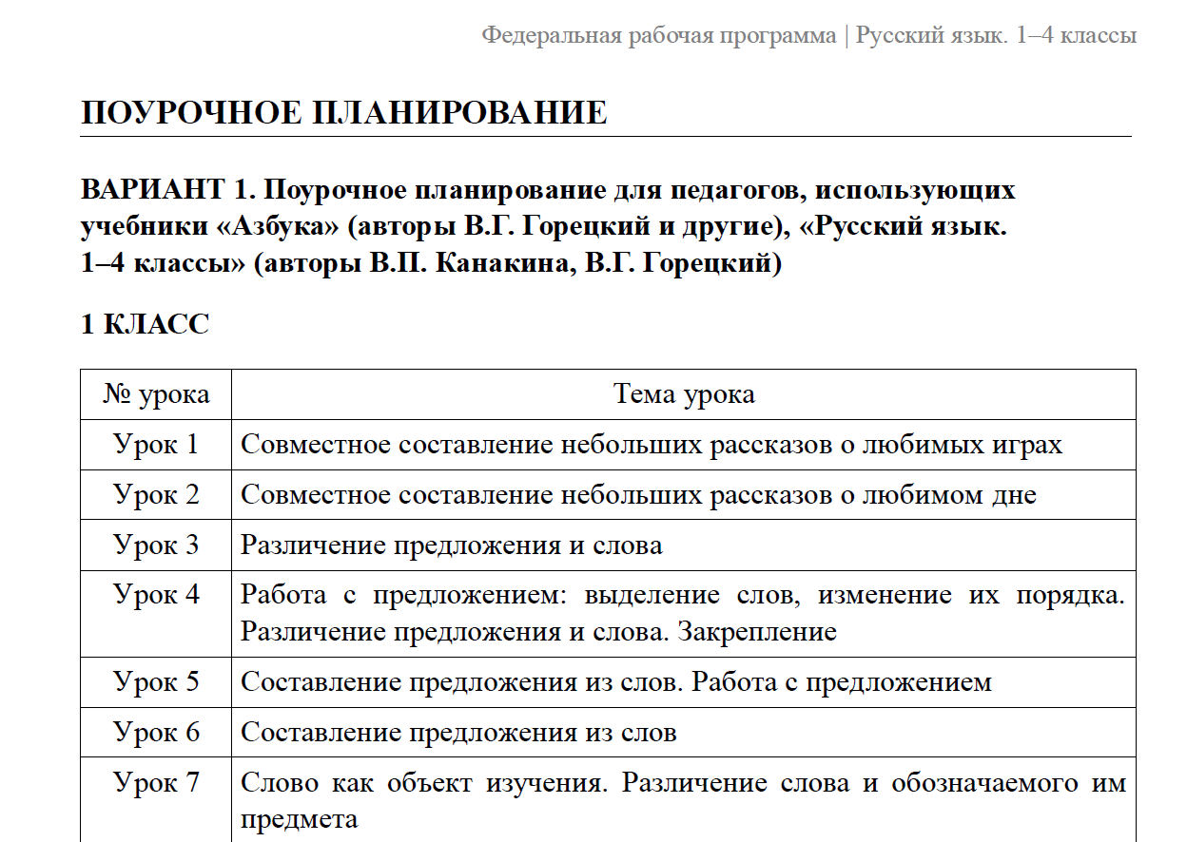
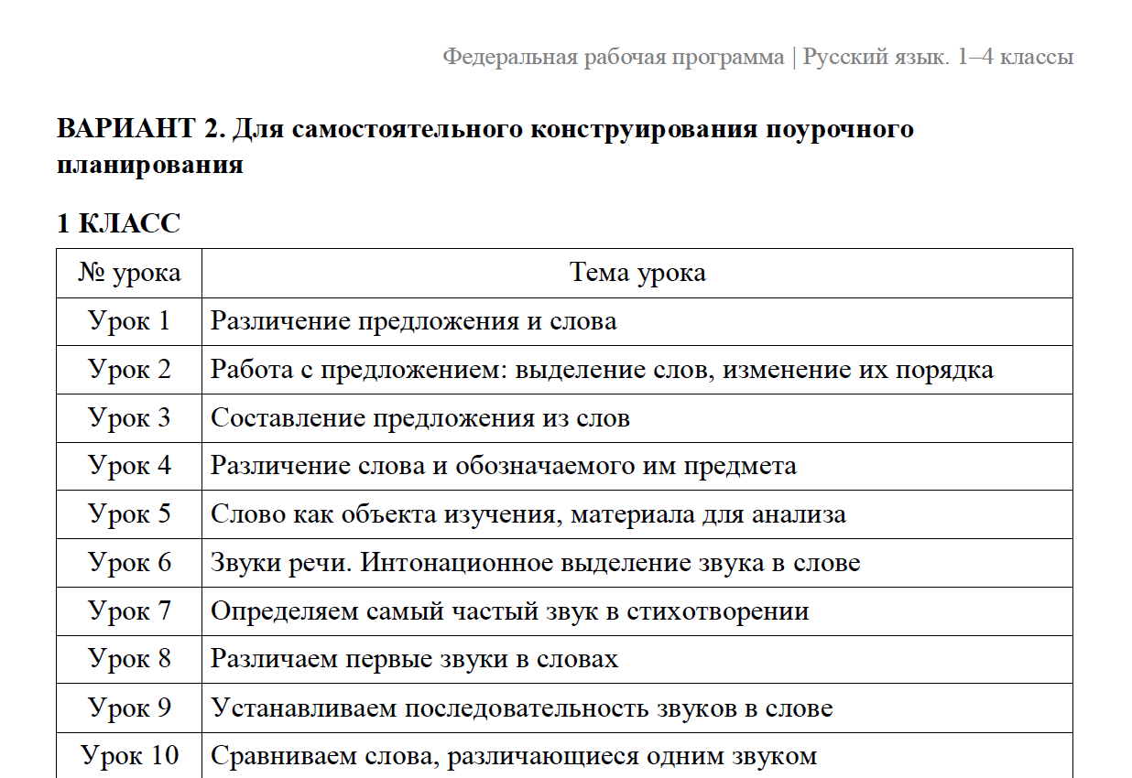
Изменения в ФРП по учебному предмету «Русский язык»
Изменения
П. 20 дополнить подпунктом 20.11 следующего содержания: «20.11. Поурочное планирование. Добавили два варианта поурочного планирования: Вариант 1 для педагогов, использующих учебники «Азбука» (авторы В. Г. Горецкий и другие), « Русский язык. 1—4 класс» (авторы В. П. Канакина, В. Г. Горецкий) Вариант 2 для самостоятельного конструирования поурочного планирования.

Slide 7
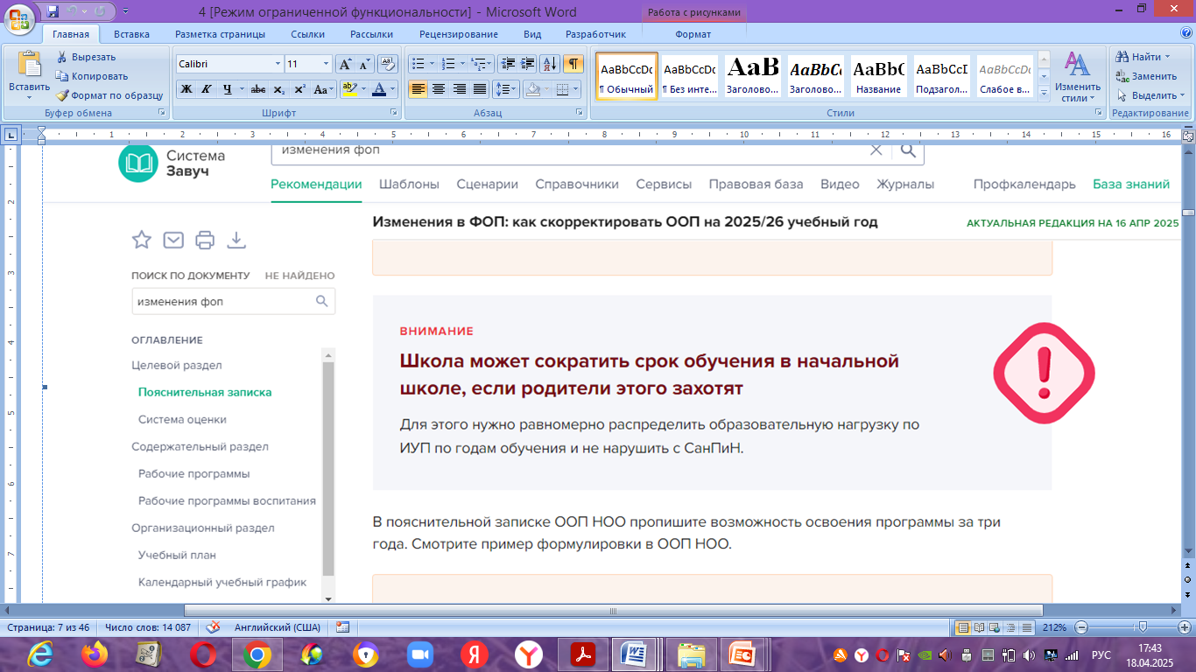
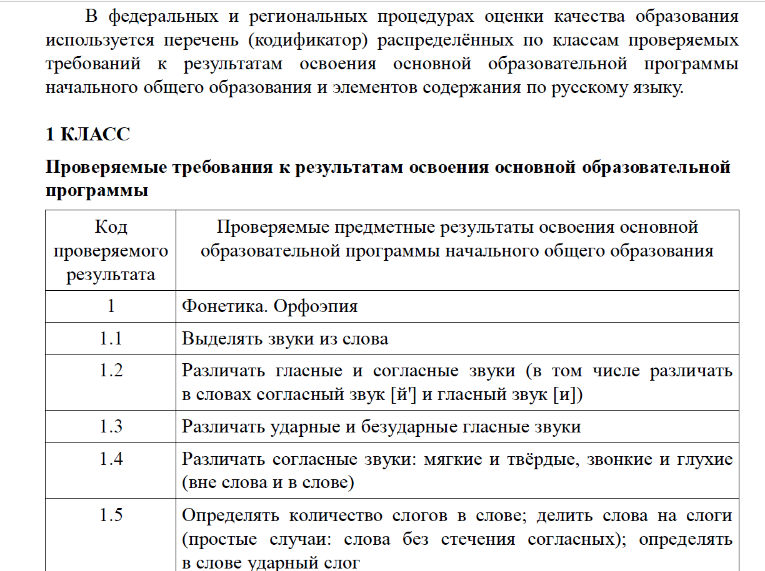
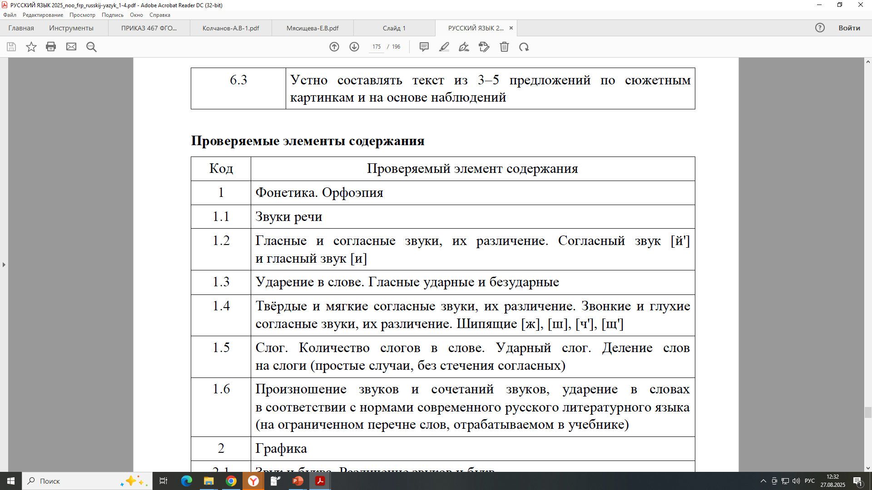
Изменения в ФРП по учебному предмету «Русский язык»
Изменения
Подпункт 20.12 Включили перечень (кодификатор), распределенных по классам проверяемых требований к результатам освоения ООП НОО и элементов содержания по русскому языку, который используется в федеральных и региональных процедурах оценки качества образования

Slide 8
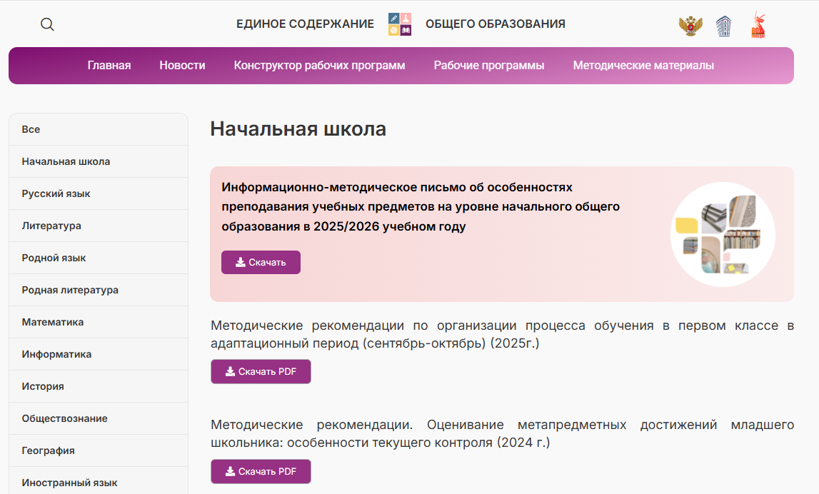
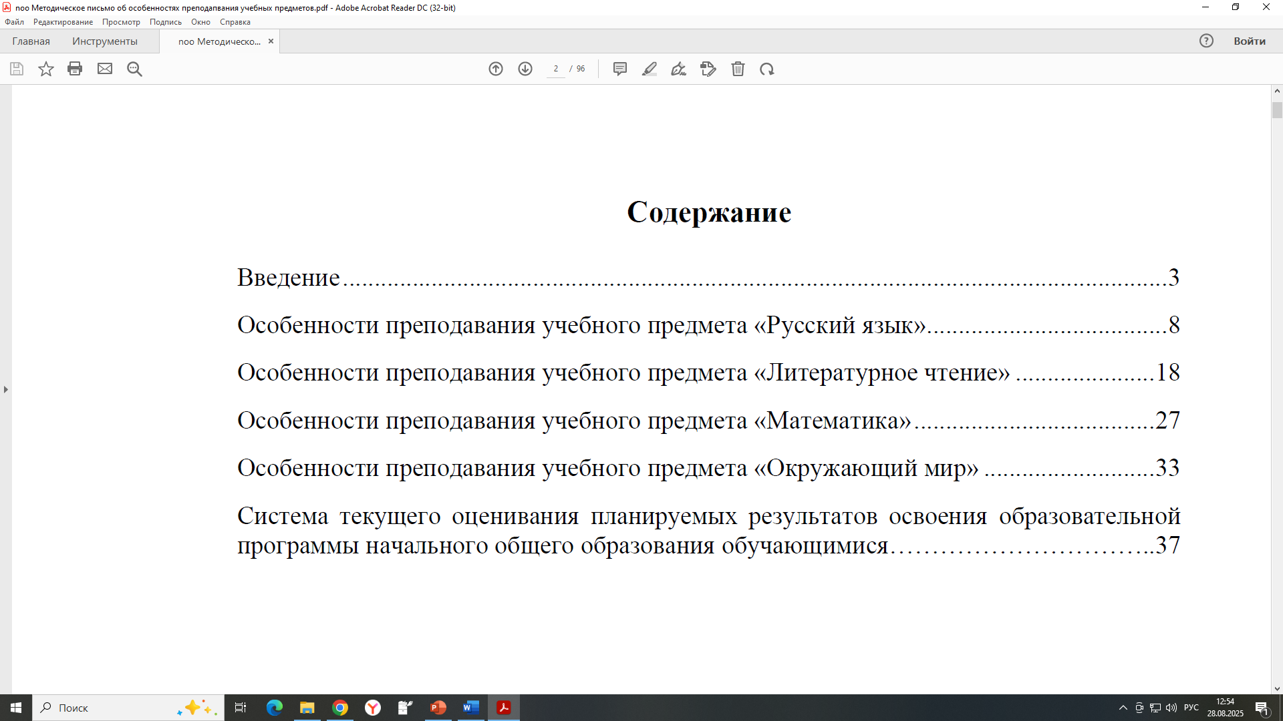
Информационно-методическое письмо об особенностях преподавания учебных предметов на уровне начального общего образования
в 2025/2026 учебном году
https://edsoo.ru/mr-nachalnaya-shkola/

Slide 9
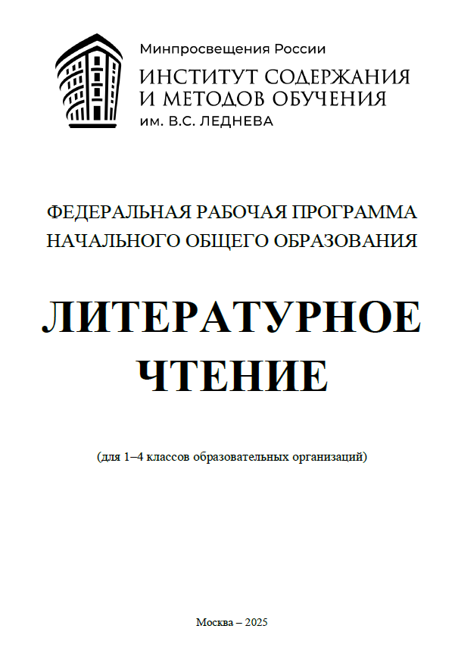
Изменения в ФРП по учебному предмету «Литературное чтение»
Раздел ООП | Изменения
Содержательный раздел ФРП Литературное чтение | В пункте 21: подпункт 21.5.12 изложить в следующей редакции: «21.5.12. Освоение программы по литературному чтению в 1 классе начинается вводным интегрированным учебным курсом «Обучение грамоте» (рекомендуется 180 часов: русского языка 100 часов и литературного чтения 80 часов). На литературное чтение в 1 классе рекомендуется отводить не менее 10 учебных недель (40 часов), для изучения литературного чтения во 2 - 4 классах рекомендуется отводить по 136 часов (4 часа в неделю в каждом классе). Указали Для изучения литературного чтения во 2—4-х классах (варианты 3—5 ФУП) рекомендуется отводить по 102 часа — 3 часа в неделю в каждом классе

Slide 10
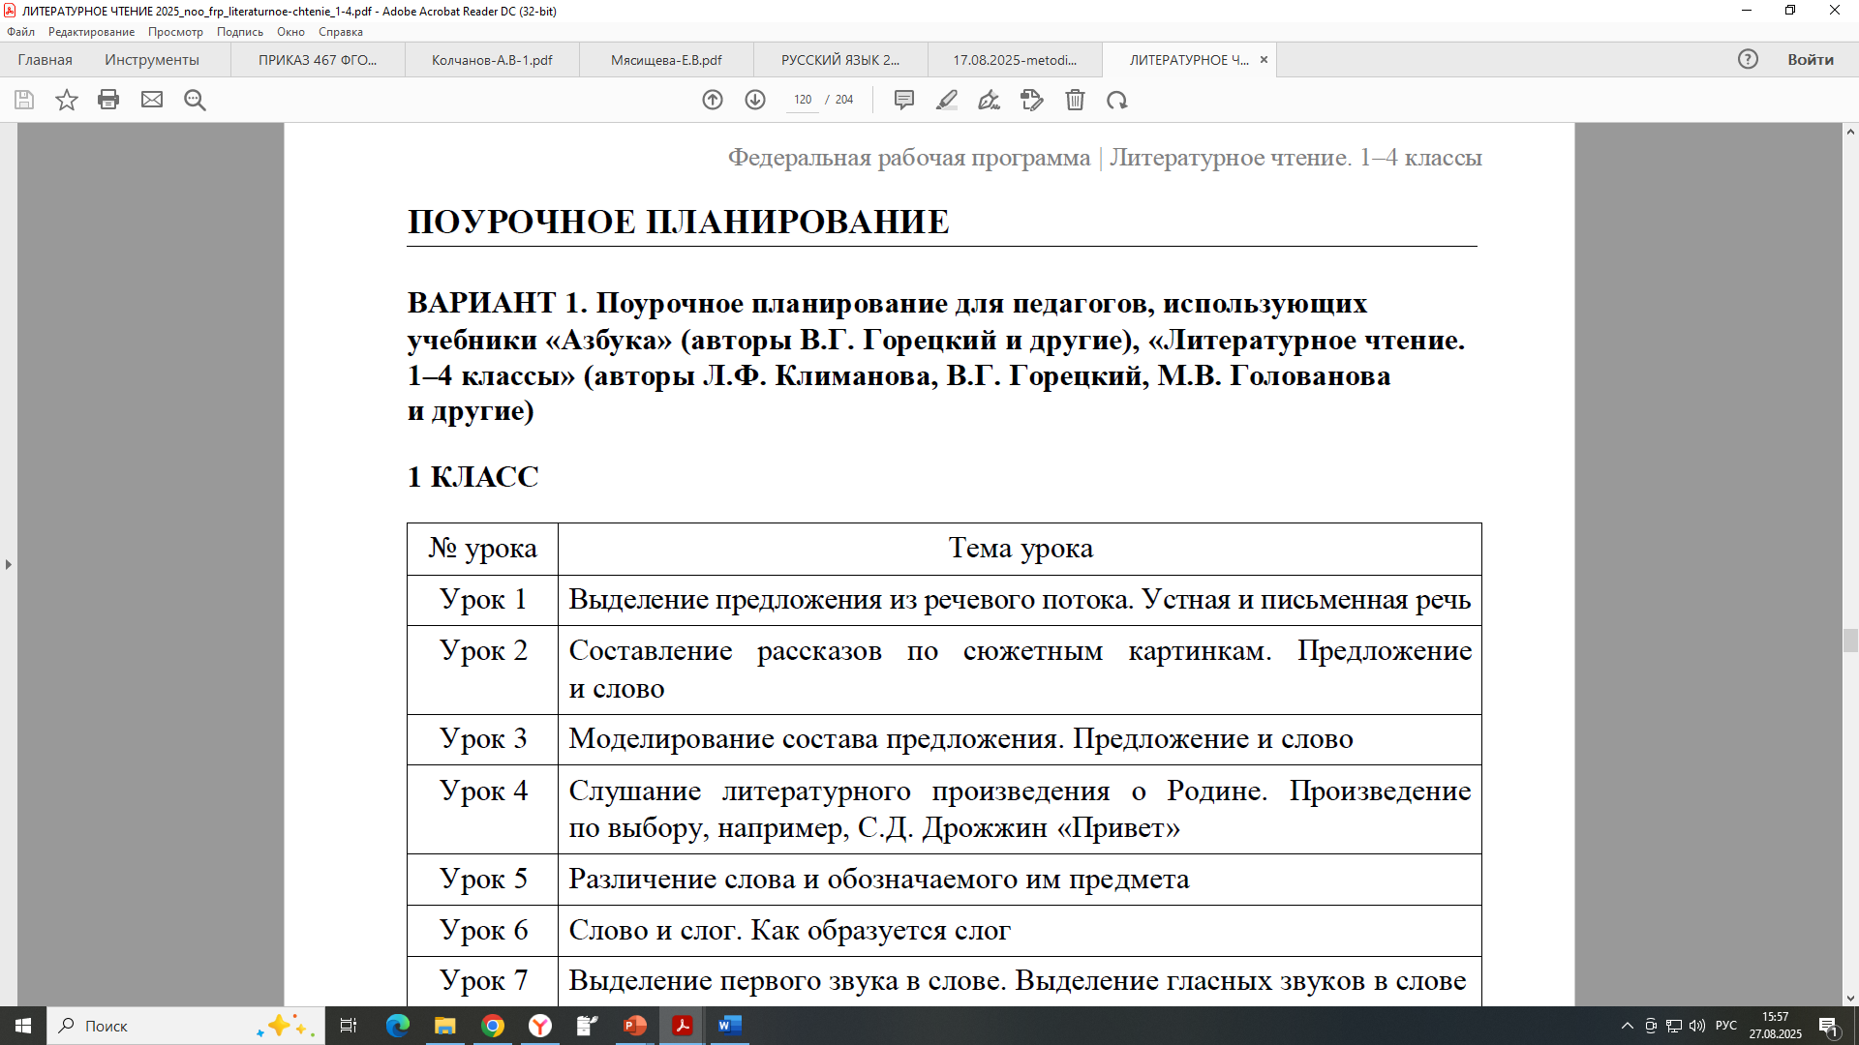
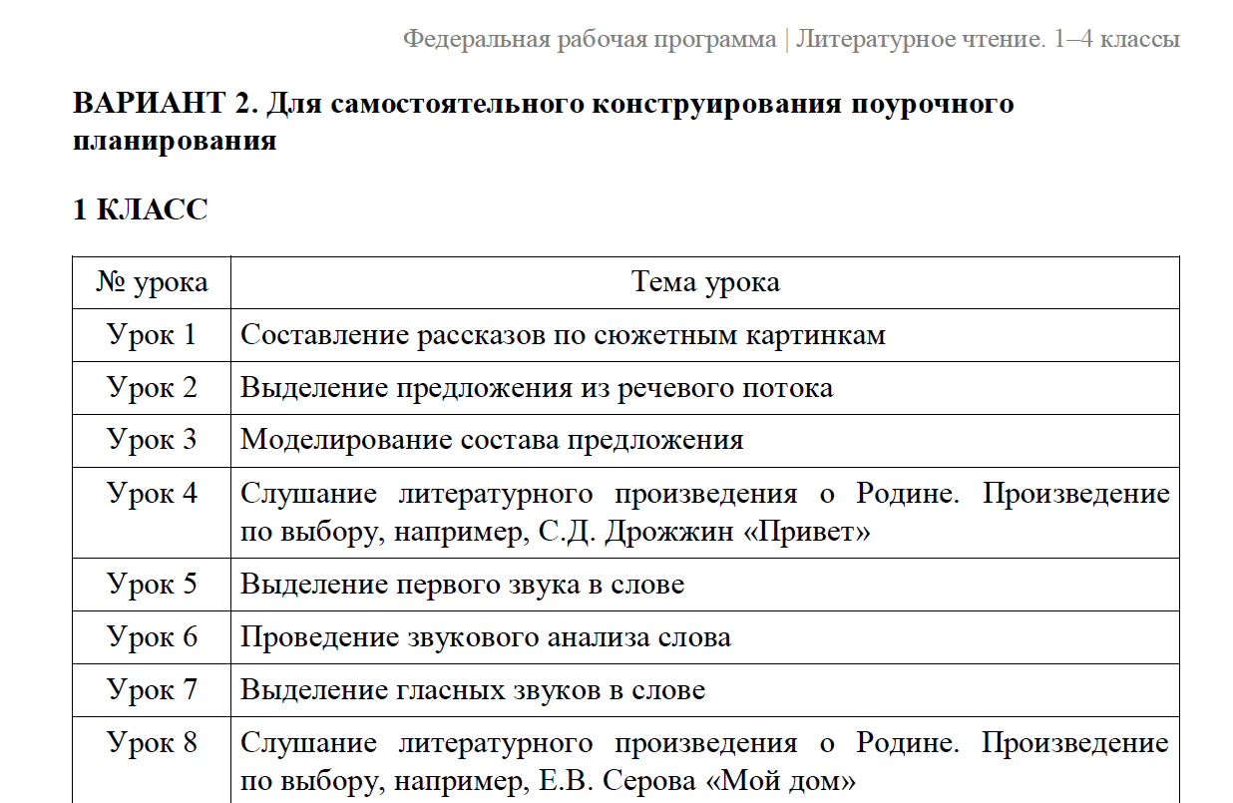
Изменения в ФРП по учебному предмету «Литературное чтение»
Изменения
Дополнить подпунктом 21.11 следующего содержания: «21.11. Поурочное планирование Добавили два варианта поурочного планирования: Вариант 1 для педагогов, использующих учебники «Азбука» (авторы В. Г. Горецкий и другие), «Литературное чтение. 1—4 класс» (авторы Л. Ф. Климанова., В. Г. Горецкий, М. В. Голованова и другие) Вариант 2 для самостоятельного конструирования поурочного планирования.

Slide 11
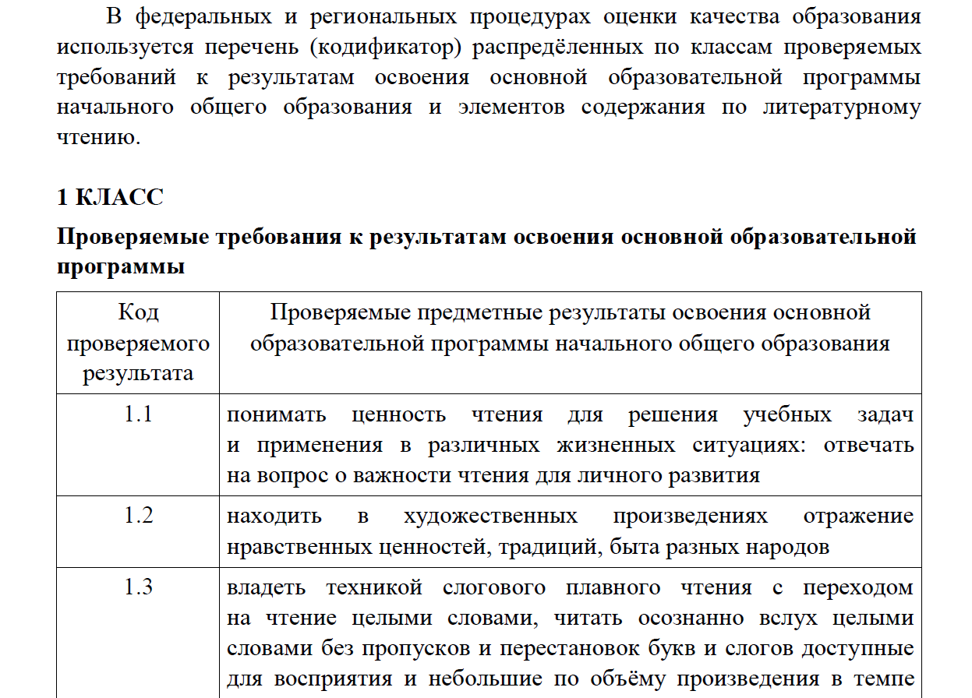
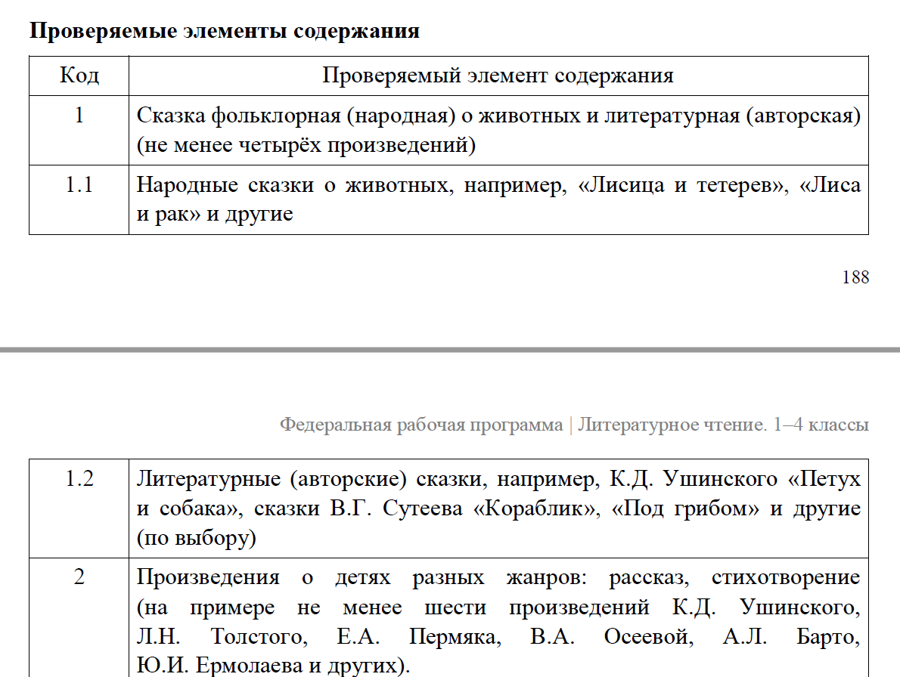
Изменения в ФРП по учебному предмету «Литературное чтение»
Изменения
21.12 Включили перечень (кодификатор), распределенных по классам проверяемых требований к результатам освоения ООП НОО и элементов содержания по литературному чтению, который используется в федеральных и региональных процедурах оценки качества образования

Slide 12
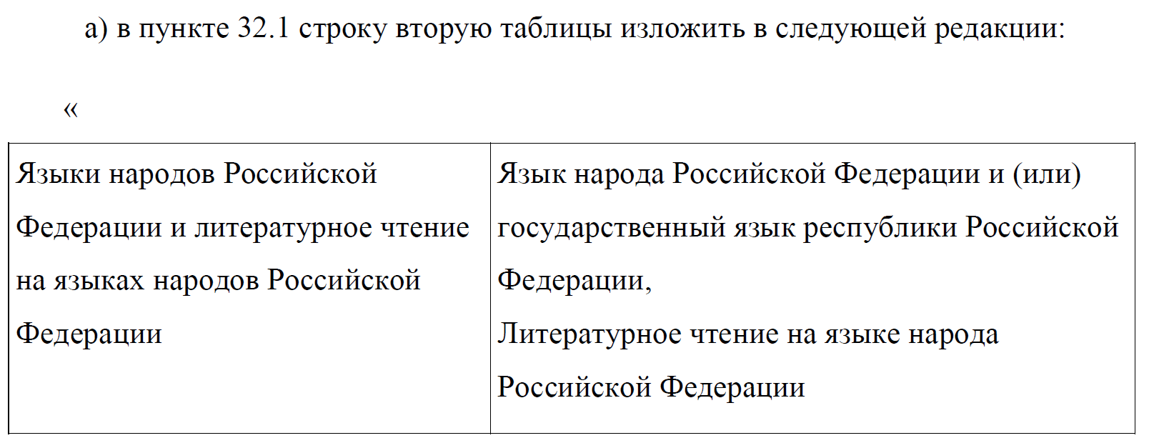

Изменения в ФРП по учебному предмету «Язык народа Российской Федерации и (или) государственный язык республики Российской Федерации. Литературное чтение на языке народа Российской Федерации»
Раздел ООП | Изменения
Содержательный раздел ФРП Родной (русский) язык Литературное чтение на родном языке Другие родные и государственные языки | пункт 22 дополнить подпунктом 22.5.13.1 следующего содержания: Указали «22.5.13.1 Возможно корректировать общее число часов, рекомендованных для изучения предмета, с учетом индивидуального подхода школы к выбору родного (русского) языка и его реализации (необходимо соблюсти гигиенические нормативы к недельной образовательной нагрузке ) В пункте 23 подпункта 23.5.1 слово «толерантный» заменить словом «уважительный» Уточнили распределение часов в 1-м классе: 23 недели – 2 часа в неделю и 10 недель – 1 час в неделю. Во 2, 3, 4 классах 68 часов – 2 часа в неделю
Приказ Минпросвещения России
от 18 июня 2025 г. № 467

Slide 13
Изменения в ФРП по учебному предмету «Родной язык (язык народа Российской Федерации и (или) государственный язык республики Российской Федерации. «Литературное чтение на родном языке (языке народа Российской Федерации»
Раздел ООП | Изменения
Содержательный раздел ФРП Другие родные и государственные языки | подпункты 23.5.4.1 – 156.5.7.1 Указали Возможно корректировать общее число часов, рекомендованных для изучения предмета, с учетом индивидуального подхода школы к выбору родного языка и его реализации (необходимо соблюсти гигиенические нормативы к недельной образовательной нагрузке ) Уточнили распределение часов в 1-м классе: 23 недели – 2 часа в неделю и 10 недель – 1 час в неделю. Во 2,3,4 классах 68 часов – 2 часа в неделю
Приказ Минпросвещения России
от 18 июня 2025 г. № 467
П. 43.2 изложить в следующей редакции:
«43.2. Распределение предметных результатов освоения и содержания учебных предметов «Родной язык (язык народа Российской Федерации) и (или) государственный язык республики Российской Федерации» и «Литературное чтение на родном языке (языке народа Российской Федерации)» разрабатывается в соответствии с требованиями ФГОС и ФООП по учебному предмету и утверждается Организацией самостоятельно»

Slide 14
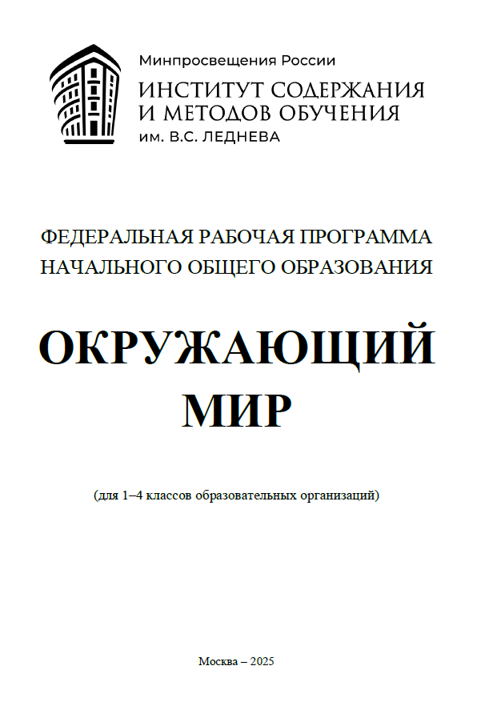
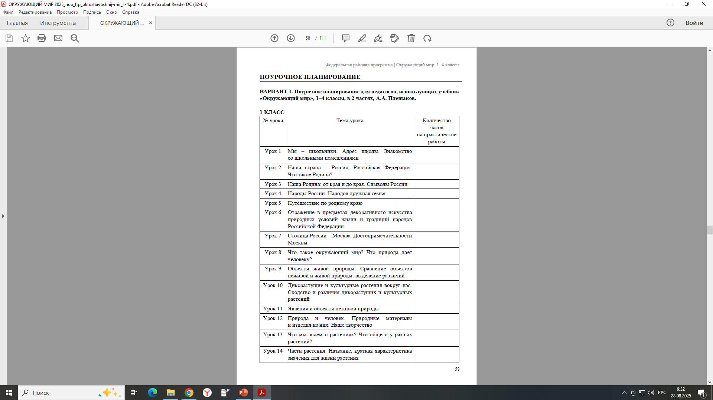
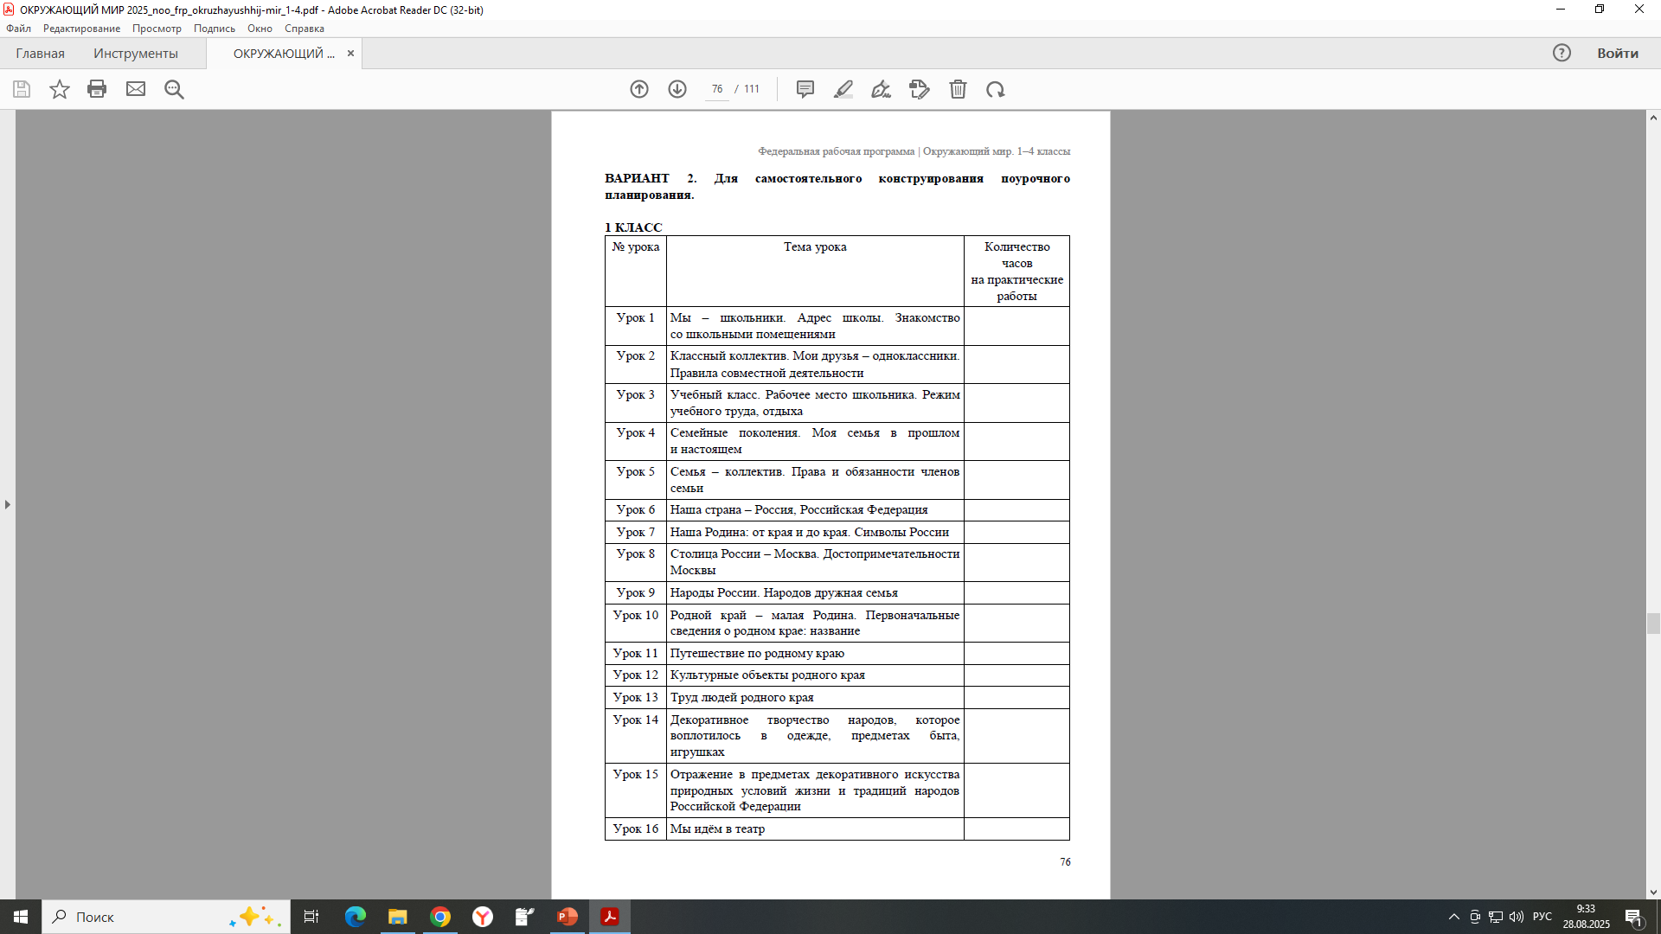
Изменения в ФРП по учебному предмету «Окружающий мир»
Раздел ООП | Изменения
Содержательный раздел ФРП Окружающий мир | П. 163 дополнить подпунктами 163.11 и 163.12 следующего содержания: «163.11. Добавили два варианта поурочного планирования: Вариант 1 для педагогов, использующих учебник «Окружающий мир», 1—4 класс, в 2 частях, А. А. Плешаков Вариант 2 для самостоятельного конструирования поурочного планирования.

Slide 15
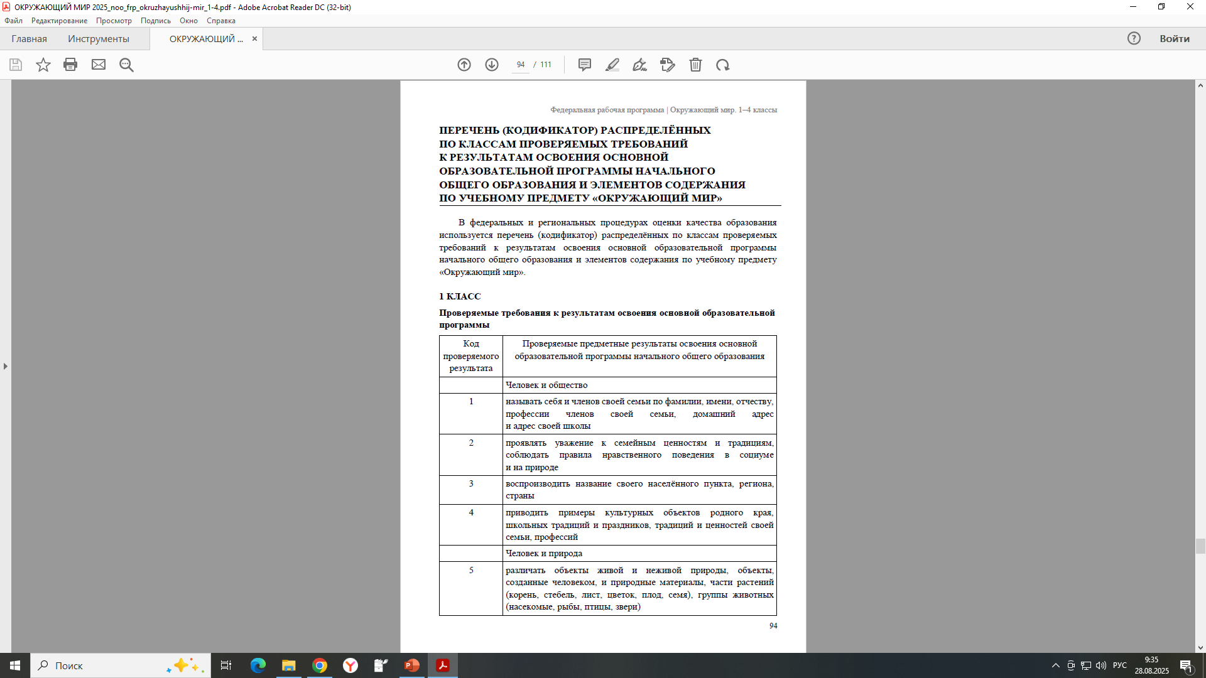
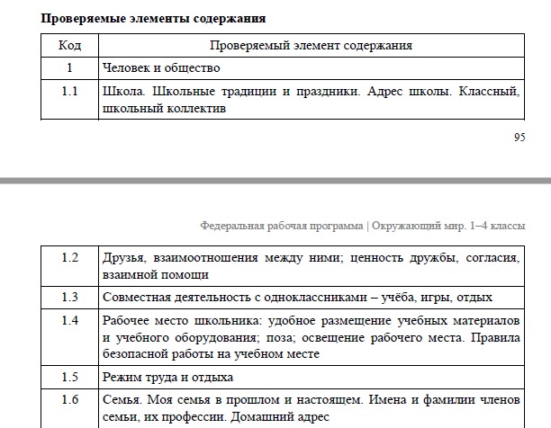
Изменения в ФРП по учебному предмету «Окружающий мир»
Изменения
П. 163.12. Включили перечень (кодификатор), распределенных по классам проверяемых требований к результатам освоения ООП НОО и элементов содержания по окружающему миру, который используется в федеральных и региональных процедурах оценки качества образования

Slide 16
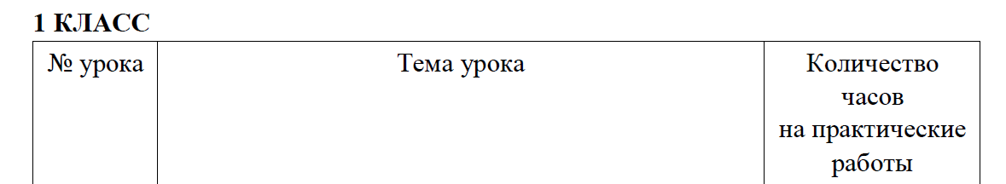
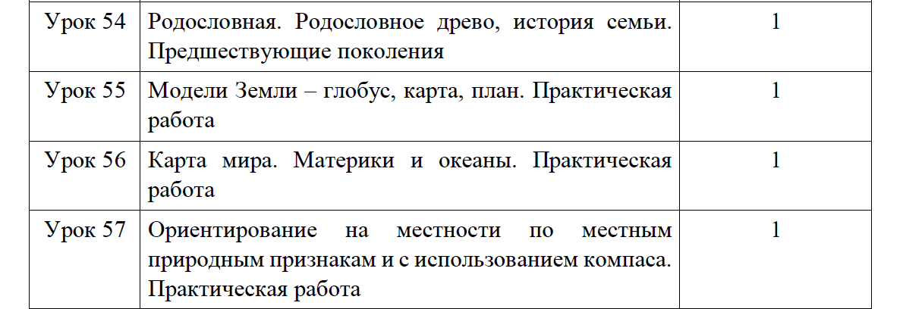
Изменения в ФРП по учебному предмету «Окружающий мир»
Раздел ООП | Изменения
Содержательный раздел ФРП Окружающий мир | Практическая работа ООО, СОО Длительность практической работы, являющейся формой организации учебного процесса, направленной на выработку у обучающихся практических умений, включая лабораторные, интерактивные и иные работы, и не являющейся формой контроля, составляет один урок (не более чем 45 минут)

Slide 17
Изменения в ФРП по учебному предмету «Физическая культура»
Раздел ООП | Изменения
Содержательный раздел ФРП Физическая культура | Указали часы по разным вариантам ФУП П. 168:, подпункт 168.2.1.33 изложить в следующей редакции: По варианту № 1 ФУП общее число часов, рекомендованных для изучения физкультуры — 303: в 1-м классе — 99 часов (3 часа в неделю), во 2-м — 68 часов (2 часа в неделю), в 3-м — 68 часов ( 2 часа в неделю), в 4-м — 68 часов (2 часа в неделю ) По вариантам № 2—5 — 270 часов: в 1-м классе — 66 часов (2 часа в неделю), во 2-м — 68 часов ( 2 часа в неделю), в 3-м — 68 часов (2 часа в неделю), в 4-м — 68 часов (2 часа в неделю ) Скорректировали содержание программ по модулям (видам спорта) П. 168(1).4.13. Внесли изменения во все части модуля «Коньки» Исключили фразы «на мировых первенствах, чемпионатах Европы, Олимпийских играх», Всемирных шахматных олимпиад», «зарубежные», «в мире», «и международный», «толерантности»… Заменили слова «гендерных особенностей» на «пола»

Slide 18
Изменения в ФРП по учебному предмету «Физическая культура»
Раздел ООП | Изменения
Содержательный раздел ФРП Физическая культура | П. 171.24. При реализации вариантов федерального учебного плана № 1, №№ 3 - 5 количество часов на физическую культуру составляет 2, третий час рекомендуется реализовывать образовательной организацией за счет часов части, формируемой участниками образовательных отношений, включая использование учебных модулей по видам спорта.

Slide 19
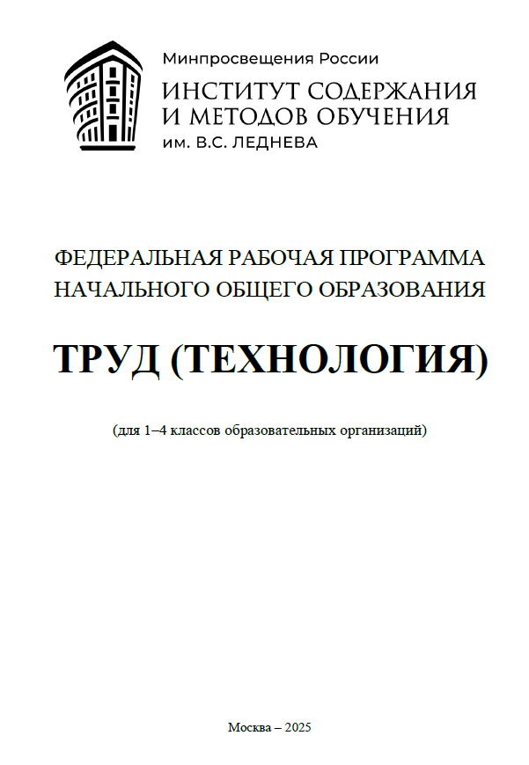
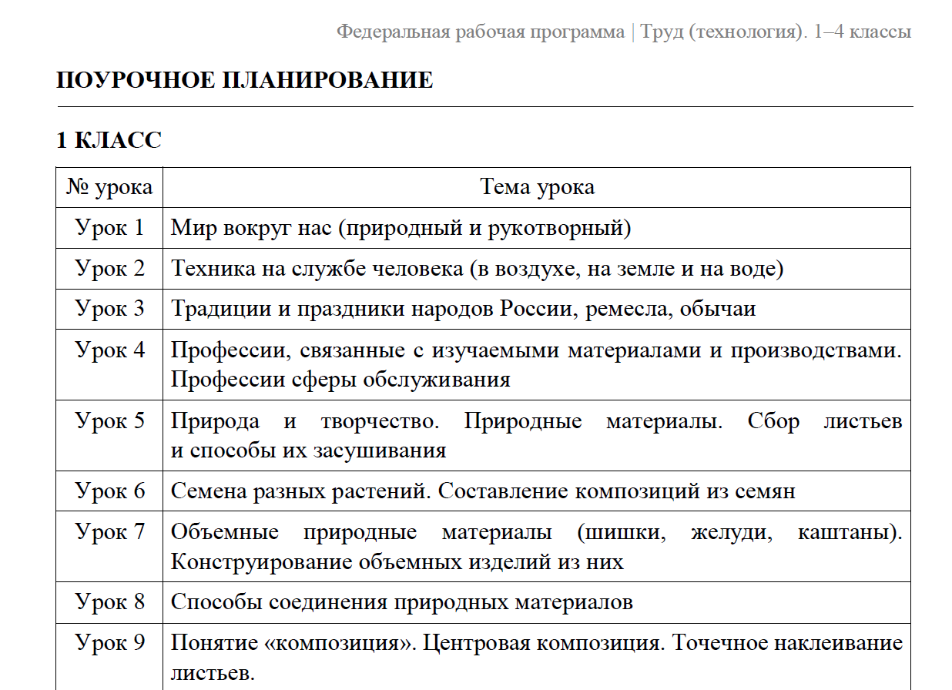
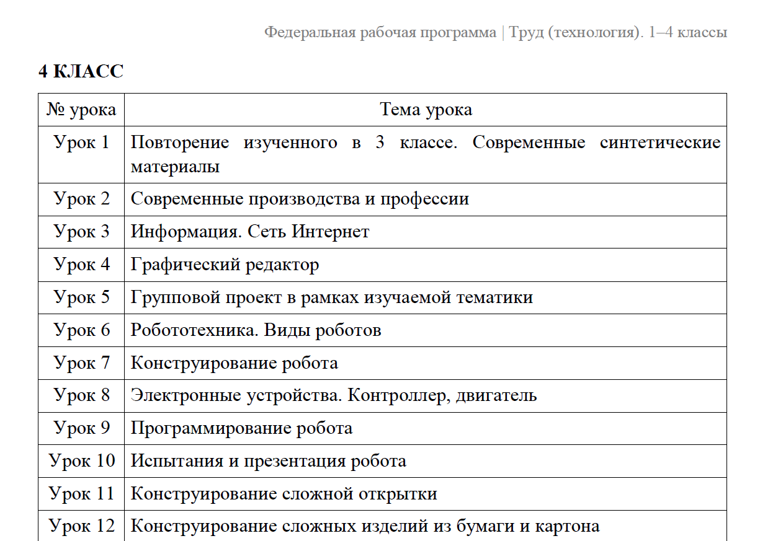
Изменения в ФРП по учебному предмету «Труд (технология)»
Раздел ООП | Изменения
Содержательный раздел ФРП Труд (технология) | в подпункте 167.10.1 слово «толерантности» заменили словом «уважения» Дополнить подпунктом 167.11 следующего содержания: «167.11. Добавили поурочное планирование по классам

Slide 20
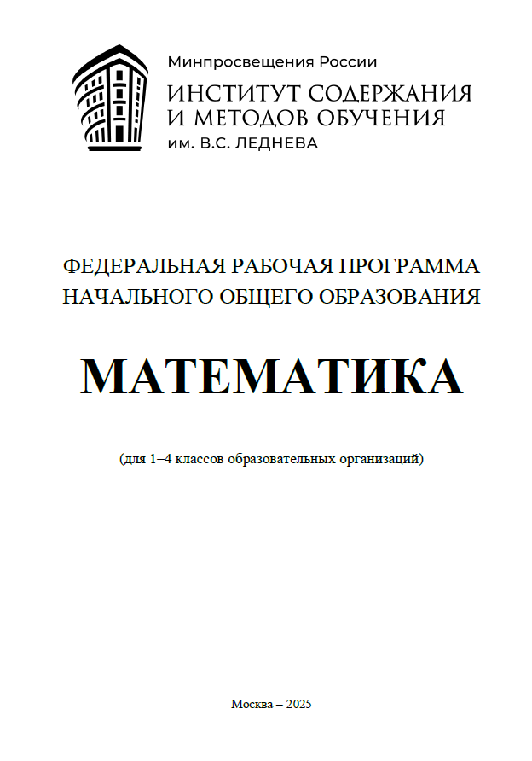
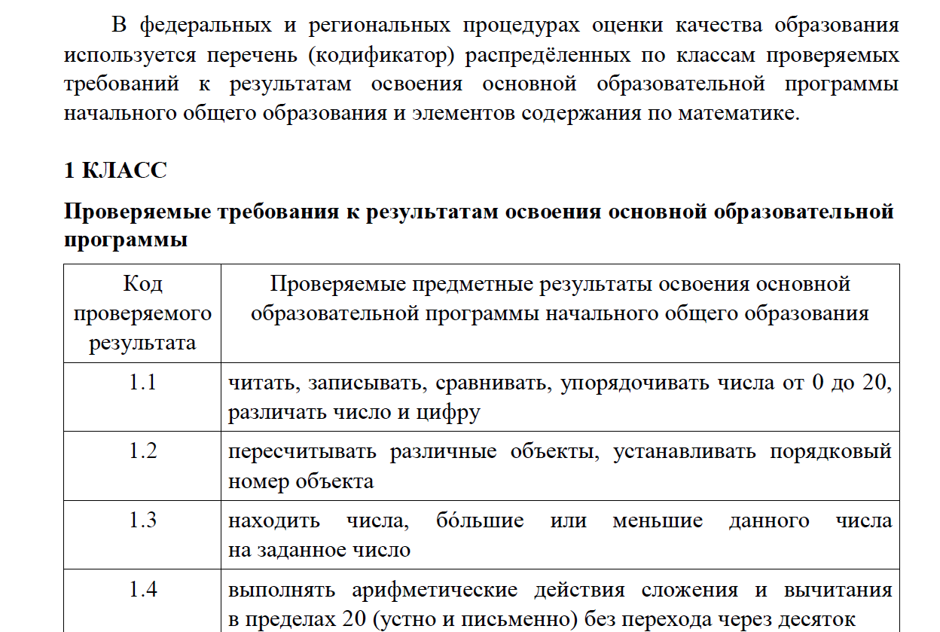
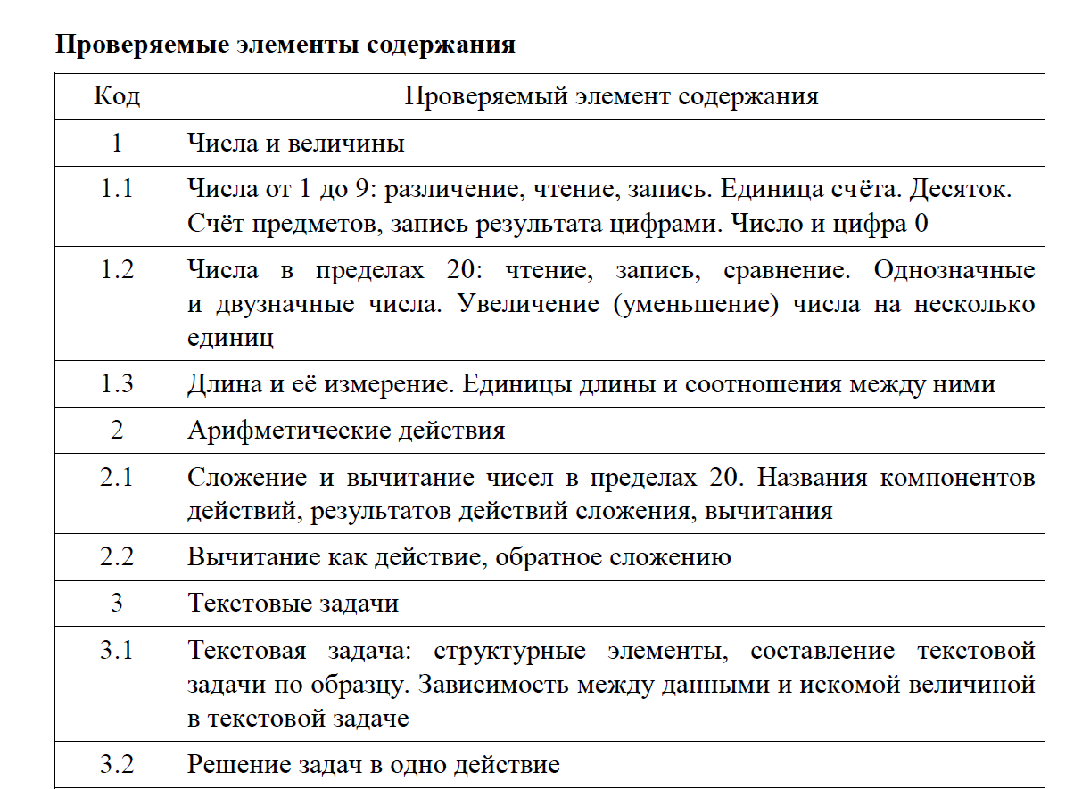
Изменения в ФРП по учебному предмету «Математика»
Раздел ООП | Изменения
Содержательный раздел ФРП Математика | П. 162 дополнить подпунктом 162.11 следующего содержания: «162.11. Добавили перечень (кодификатор) проверяемых требований к результатам освоения ООП НОО и элементов содержания по предмету, который используется в федеральных и региональных процедурах оценки качества образовании

Slide 21
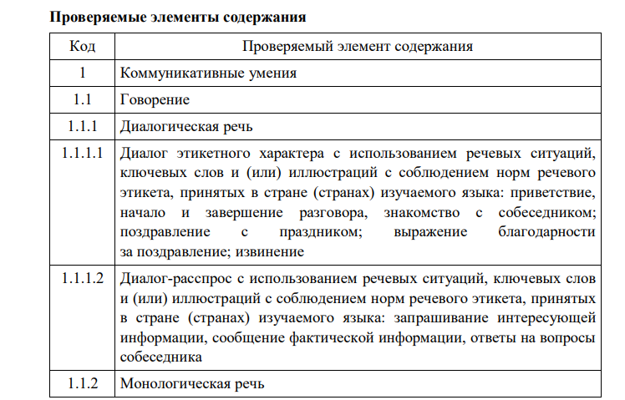
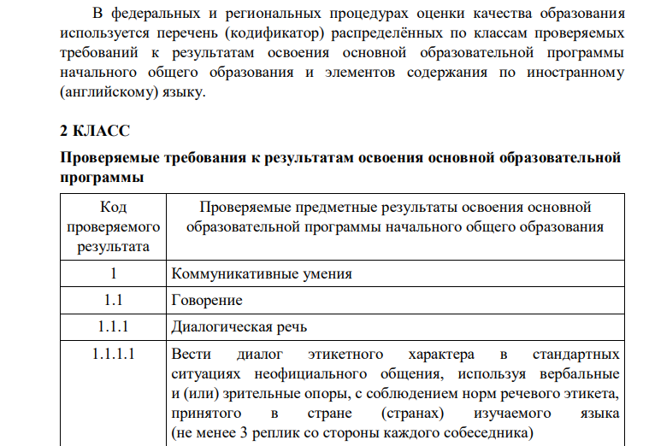
Изменения в ФРП по учебным предметам «Иностранный (английский, немецкий, французский, испанский) языки»
Раздел ООП | Изменения
Содержательный раздел ФРП Английский, немецкий, французский, испанский языки | П. 157, 158, 159, 160 дополнить подпунктами: 157.10. Иностранный (английский) язык 158.10. Иностранный (немецкий) язык 159.11. Иностранный(французский) язык 160.11. Иностранный (испанский) язык Добавили перечень (кодификатор) проверяемых требований к результатам освоения ООП НОО и элементов содержания по предмету, который используется в федеральных и региональных процедурах оценки качества образовании

Slide 22
Процесс обучения в первом классе в адаптационный период
На основе СП 2.4.3648 20 установлены следующие требования:
Ступенчатый режим обучения: в сентябре - октябре 3 урока в день по 35 мин. каждый, в ноябре - декабре по 4 урока в день по 35 мин. каждый
Организация мероприятий для обеспечения двигательной активности и
профилактики переутомления: динамическая пауза не менее 40 мин., обязательно проведение физкультминутки на уроке
Особенности контрольно - оценочной деятельности в первом классе: без балльная оценка, оценивание только словесно, не рекомендуются домашние задания.
Пример распределения часов по учебным предметам
по варианту 1 федерального учебного плана:
Первая и третья неделя
Русский язык – 4 ч.
Литературное чтение – 4ч.
Математика –3 ч.
Окружающий мир –1 ч.
Музыка – 0,5 ч.
Изобразительное искусство - 0,5 ч.
Труд (технология) – 0 ч.
Физическая культура –2 ч.
Всего: 15 часов.
Вторая и четвертая неделя
Русский язык – 4 ч.
Литературное чтение –3ч.
Математика –3 ч.
Окружающий мир –1 ч.
Музыка – 0,5 ч.
Изобразительное искусство - 0,5 ч.
Труд (технология) –1 ч.
Физическая культура –2 ч.
Всего 15 час.
Письмо от 28 июля 2025 г.
№ 47 01 13 9897/25

Slide 23
Приказ Минпросвещения России
от 18 июня 2025 г. № 467
П. 24 слова «учебных курсов (в том числе внеурочной деятельности), учебных модулей»
заменить словами «учебных курсов, учебных моделей, курсов внеурочной деятельности»
П. 31 изложить в следующей редакции: «рабочие программы учебных предметов, учебных курсов,
учебных моделей, курсов внеурочной деятельности»
исключили слова «учебных» из фразы «учебных курсов внеурочной деятельности». Соответственно, теперь четко разграничиваем учебную деятельность и внеурочную

Slide 24
П. 32.1 «В учебный план входят следующие обязательные для изучения учебные предметы (учебные модули):
«Русский язык»;
«Литературное чтение;
«Родной язык (язык народа Российской Федерации и (или) государственный язык республики Российской Федерации»;
«Литературное чтение на родном языке (языке народа Российской Федерации)»;
«Иностранный язык»;
«Математика»;
«Окружающий мир»;
«Основы религиозных культур и светской этики», включающие учебный модуль «Основы православной культуры»; учебный модуль «Основы иудейской культуры»; учебный модуль «Основы буддийской культуры»; учебный модуль «Основы исламской культуры»; учебный модуль «Основы религиозных культур народов России»; учебный модуль «Основы светской этики»;
«Изобразительное искусство»;
«Музыка»;
«Труд (технология)»;
«Физическая культура»
«Родной язык
«
в П. 6 в абзаце четвертом слова «предметная область» заменить словами «учебных предметов»

Slide 25
Приказ Минпросвещения России
от 18 июня 2025 г. № 467

Slide 26
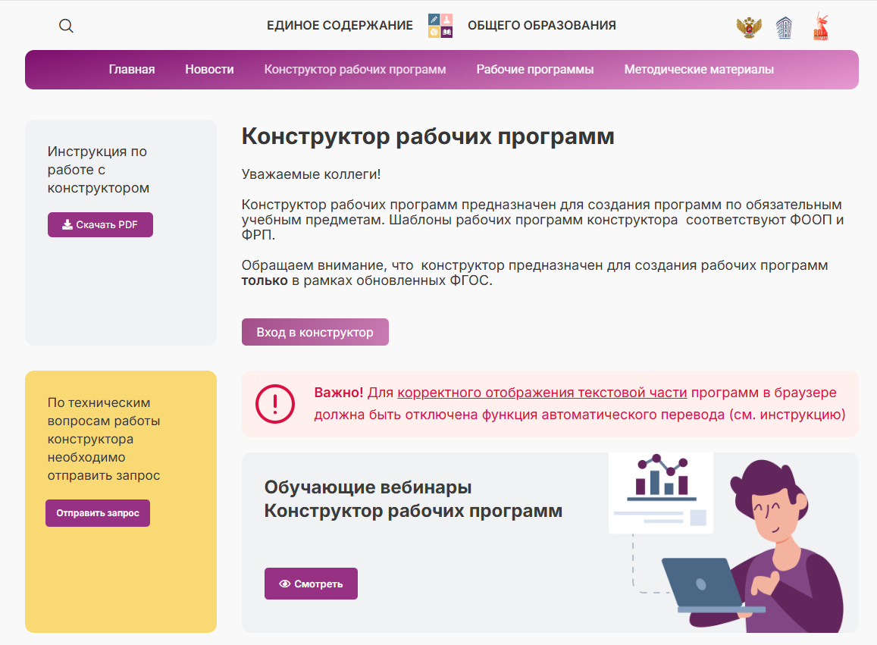
Использовать при разработке рабочих программ по учебным предметам Конструктор рабочих программ
https://edsoo.ru/konstruktor-rabochih-programm/

